Slide 1
2. Descripción de las tecnologías
Appium y Espresso

Slide 2
Appium
Herramienta de código abierto para automatizar pruebas de aplicaciones móviles
Multiplataforma
Variedad de lenguajes
Filosofía de Appium:
No debería tener que volver a compilar su aplicación o modificarla de ninguna manera para automatizarla.
No debe estar encerrado en un idioma o marco específico para escribir y ejecutar sus pruebas.
Un marco de automatización móvil no debe reinventar la rueda.
Un marco de automatización móvil debe ser de código abierto, tanto en espíritu como en práctica.

Slide 3
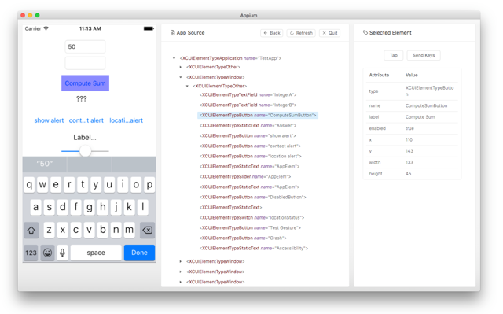

Slide 4
Espresso
Herramienta dedicada a empresas.
Código abierto.
Fácil de utilizar.
Se adapta fácilmente al entorno de trabajo.
Automatización automática sin escribir una sola línea de código.
Tecnología mas eficiente y rápida en Android.

Slide 5
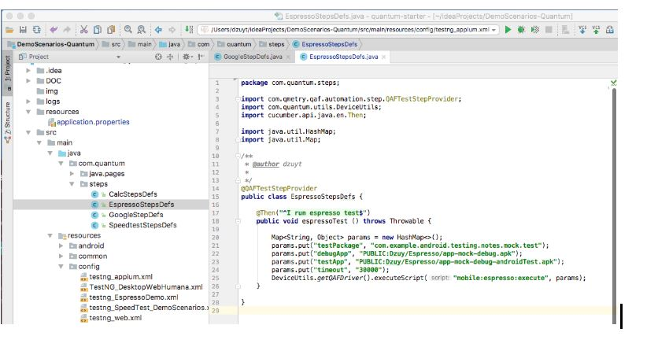

Slide 6
6. Recomendaciones

Slide 7
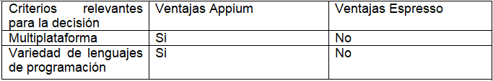
Situación 1
Empresa que realiza pruebas de app móviles para todo tipo de dispositivos.
Diferentes OS y lenguajes de programación
Tecnología recomendada: Appium.

Slide 8
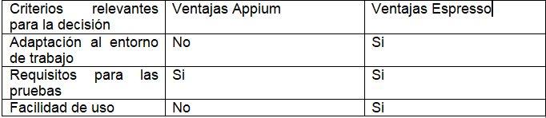
Situación 2
Empresa que busca una tecnología para automatizar pruebas en dispositivos Android.
Necesita una herramienta fácil de aprender, que se adapte a un entorno de trabajo y cumpla con todos los requisitos necesarios para las pruebas
Tecnología recomendada: Espresso.

